Slide 1
Predavanje 13
Međunarodna trgovina
Udžbenik 339-364

Slide 2
Uvod
Zašto međunarodna trgovina?
Trgovina potiče specijalizaciju, specijalizacija povećava produktivnost
Razlika u odnosu na domaću trgovinu:
Proširenje trgovinskih mogućnosti
„Problem” suverenih nacija
Međunarodne financije

Slide 3
Izvori međunarodne trgovine
Zašto narodi smatraju da je isplativo trgovati?
Raznolikost prirodnih resursa
Razlike u ukusima
Razlike u troškovima proizvodnje

Slide 4
Apsolutna i komparativna prednost
Apsolutna prednost: zemlja A je učinkovitija od zemlje B u proizvodnji nekog dobra (troškovi su joj manji)
Komparativna prednost: zemlja A je relativno učinkovitija od zemlje B u proizvodnji nekog dobra
Svjetska trgovina je organizirana prema načelu komparativne prednosti, ne apsolutne!
Načelo komparativne prednosti: svaka zemlja ima koristi od specijalizacije u proizvodnji i izvozu dobara koje proizvodi uz relativno niže troškove (obrnuto vrijedi za uvoz)

Slide 5
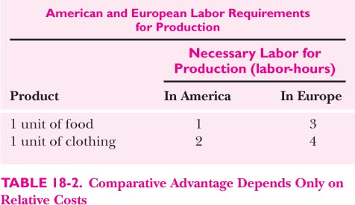
Komparativna prednost (I)
SAD ima apsolutnu prednost u proizvodnji odjeće i hrane (manje radnih sati treba da proizvede oboje)
Međutim načelo komparativne prednosti kaže da SAD svejedno može imati koristi od trgovine sa Europom
Amerikanac za jednu jedinicu odjeće mora žrtvovati dvije jedinice hrane, dok Europljanin mora za jednu jedinicu odjeće žrtvovati 4/3 jedinice hrane
S druge strane, za jednu jedinicu hrane Amerikanac mora žrtvovati ½ odjeće, dok Europljanin ¾
Rezultat: SAD se specijalizira u proizvodnji hrane, a Europa u proizvodnji odjeće (u onome za što imaju manje relativne troškove)

Slide 6
Komparativna prednost (II)
Nakon nekog vremena cijene odjeće i hrane se u obje države moraju izjednačiti (ako je tržište potpuno slobodno)
Konačni omjer cijena će na kraju biti nešto između postojećeg u SAD-u (1 odjeća za dvije hrane) i u Europi (3 odjeće za 4 hrane). Recimo da je 2/3 konačni omjer u ravnoteži (2 odjeće za 3 hrane)
Pretpostavimo da svaki Amerikanac i Europljanin kupuju 1 jedinicu hrane i 1 jedinicu odjeće
Prije trgovine Amerikanca njegova željena potrošnja košta 3 sata rada, Europljanina 7
Nakon početka trgovine, hrana košta 2$, hrana 3$. Amerikanac sada još uvijek kupuje hranu za 1 sat rada(jer je proizvedena u SAD-u), međutim potrebno mu je samo dodatnih sat i pol rada da može kupiti jedinicu Europske odjeće, pa ga željena potrošnja sada košta 2 i pol sata rada umjesto 3

Slide 7
Komparativna prednost (III)
Isto tako Europljanina će jedinica odjeće još uvijek koštati 4 jedinice rada (jer je proizvedena domaće), međutim po novim uvjetima trgovine s SAD-om, jedinica hrane ga košta samo 2/3 odjeće, što od njega zahtijeva 4*2/3=2 i 2/3. Dakle jedinica odjeće i hrane sada Europljanina koštaju 4+2 i 2/3=6 i 2/3 radnih sati, umjesto početnih 7.
Trgovina se isplati oboje, i oboje profitiraju od načela komparativne prednosti!

Slide 8
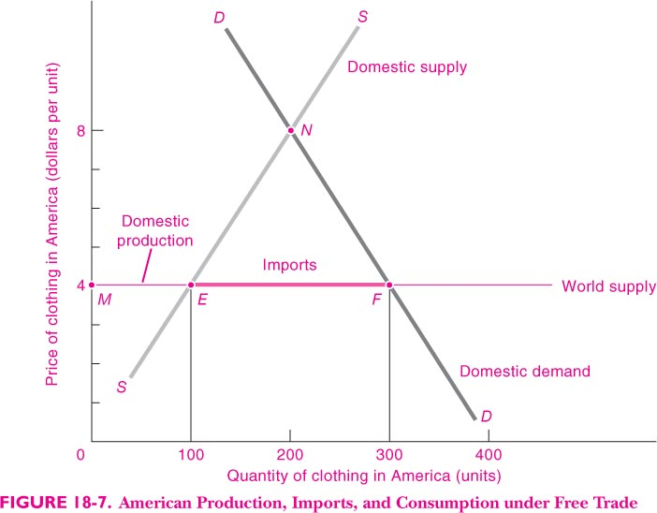
Analiza trgovinskih barijera (I)
Slučaj standardne slobodne trgovine
Domaće tržište bi proizvod prodavalo po cijeni od 8$, dok je svjetska cijena 4$. Manjak proizvoda će se uvoziti

Slide 9
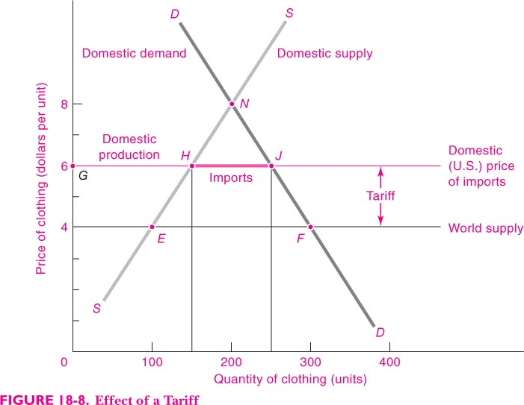
Analiza trgovinskih barijera (II)
Uvođenje carine svjetska cijena se „umjetno” podiže na 6, pa se uvoz smanjuje te više domaćih proizvođača može proizvoditi (domaći proizvedu sada 150 proizvoda umjesto 100)
Dakle krajnji efekt je da se cijena proizvoda povećava, smanjuje se potrošena i uvezena količina, te se povećava domaća proizvodnja zaštićenog proizvoda

Slide 10
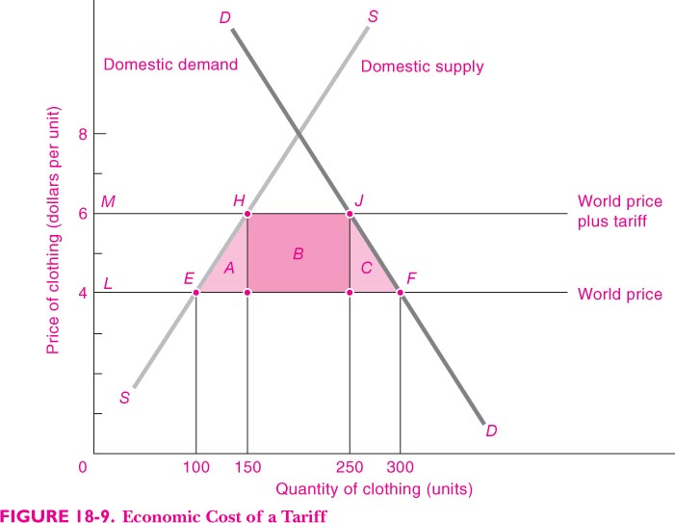
Ekonomske posljedice carina
Nakon uvođenja carine, pravokutnik B predstavlja prihod od carine od 200$ (količina oporezovanog proizvoda (100) * carina koja iznosi 2$)
Trokut A predstavlja gubitak blagostanja potrošača zbog povećanja neučinkovite domaće proizvodnje
Trokut C predstavlja gubitak blagostanja potrošača zbog povećanja cijene proizvoda
Neto efekt je da je gubitak potrošačevog blagostanja veći od povećanja prihoda države i povećavanja prihoda zaštićenih proizvođača.

